Slide 1

PHÒNG GIÁO DỤC VÀ ĐÀO TẠO QUẬN LONG BIÊN
TRƯỜNG THCS LÊ QUÝ ĐÔN
------------------------------
KÍNH CHÀO QUÝ THẦY CÔ VÀ CÁC EM HỌC SINH

Slide 2
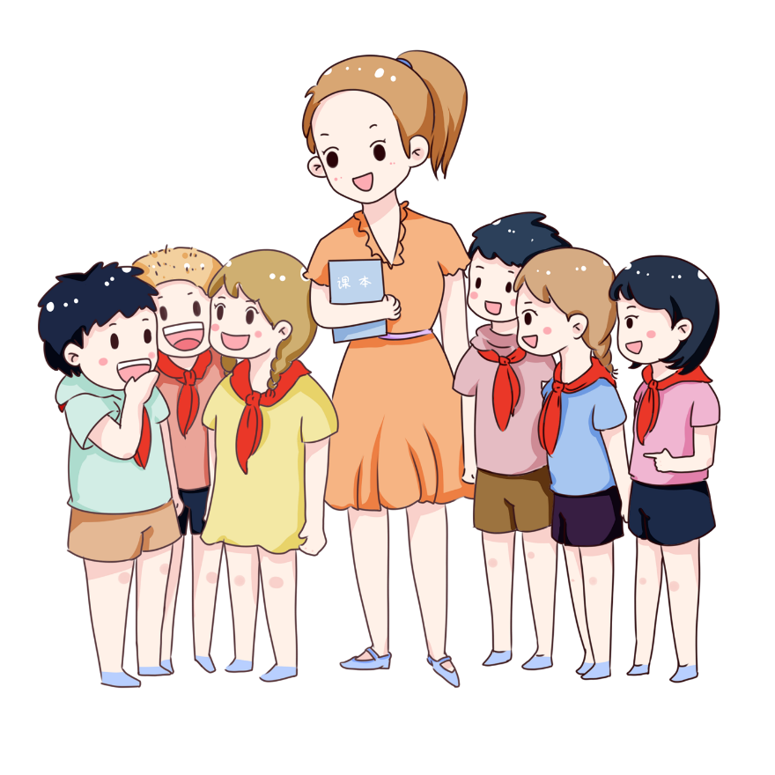


TOÁN 6 – Số học

Slide 3
HOẠT ĐỘNG MỞ ĐẦU

Slide 4
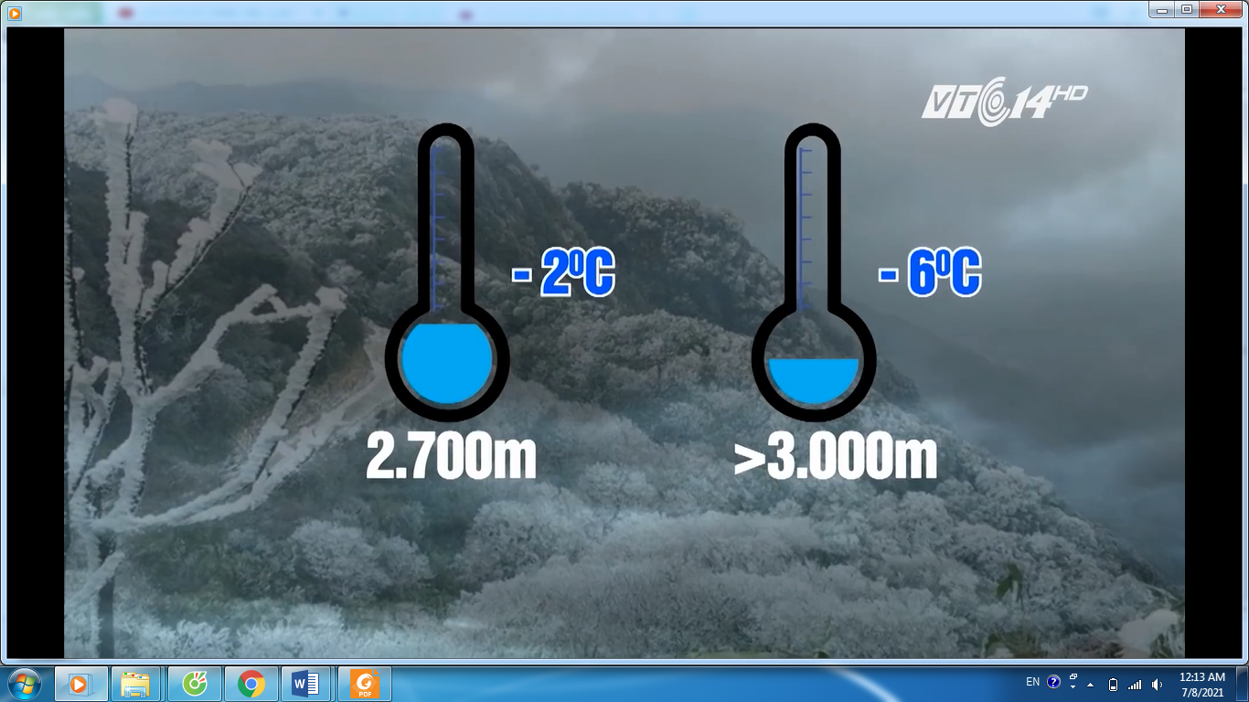
HOẠT ĐỘNG MỞ ĐẦU
Xem bản tin dự báo thời tiết trên VTC14 ở hình dưới đây. Hãy ghi lại các số mới em chưa biết và đặc điểm các số này.

Slide 5

Hoạt động nhóm
Nhóm | Các số mới em chưa biết | Đặc điểm của các số này
1
2
3
4
HOẠT ĐỘNG MỞ ĐẦU
Notes:
Chiếu lại slide 3

Slide 6
Xem bản tin dự báo thời tiết trên VTC14 ở hình dưới đây. Hãy ghi lại các số mới em chưa biết và đặc điểm các số này.

Slide 7
HÌNH THÀNH KIẾN THỨC

Slide 8
§1. SỐ NGUYÊN ÂM
* Khái niệm số nguyên âm:
- Các số -1, -2, -3,… là các số nguyên âm.
* Cách nhận biết:
- Số nguyên âm được nhận biết bằng dấu “ - ” ở trước số tự nhiên khác 0.
* Cách đọc, viết số nguyên âm:
- Số nguyên -5 đọc là âm năm hoặc trừ năm.
- Âm ba (hoặc trừ ba) được viết là -3.
+ Thế nào là số nguyên âm?
+ Cách nhận biết số nguyên âm?
+ Nêu cách đọc, cách viết một số nguyên âm?
+ Lấy ví dụ một số nguyên âm rồi đọc và viết số đó.

Slide 9
* Ví dụ:
a) Đọc các số: -17, -28, -84
Các số đã cho lần lượt đọc là:
Âm mười bảy (hoặc trừ mười bảy),
Âm hai mươi tám,
Âm tám mươi tư.
b) Viết các số sau: âm chín, trừ ba mươi, âm bốn trăm ba mươi hai.
Các số đã cho lần lượt viết là: -9; -30; -432
c) Số nào là số nguyên âm, số nào không là số nguyên âm trong các số sau: -7, 0, 6?
Số -7 là số nguyên âm.
Số 0 và 6 không là số nguyên âm.
Notes:
Câu a) rèn một trong hai cách đọc số âm; Câu b) cho HS lên bảng ghi.

Slide 10


Bài tập
a) Đọc số -54, -17
-54 đọc là âm năm mươi tư
-17 đọc là trừ mười bảy
b) Viết số âm chín mươi, trừ hai mươi ba.
Âm chín mươi viết là -90
Trừ hai mươi ba viết là -23

Slide 11
TÌNH HUỐNG THỰC TIỄN
ºC
Hãy đọc nhiệt độ trên nhiệt kế?
50
40
30
Đọc âm mười độ C, viết -10⁰C
20
10
Số nguyên âm được sử dụng để
chỉ nhiệt độ dưới 0⁰C
0
-10
-20
-30
-40

Slide 12
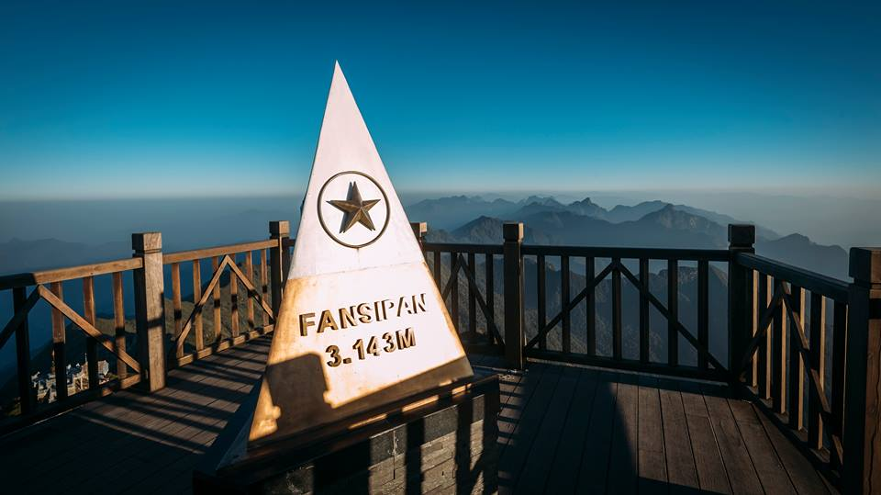
Đọc độ cao của các địa điểm dưới đây:
Độ cao của đỉnh núi Phan-xi-păng là 3143 mét

Slide 13

Độ cao của đáy vịnh Cam Ranh là -30 mét

Slide 14
Số nguyên âm được sử dụng để chỉ độ cao dưới mực nước biển.
Số nguyên âm được sử dụng để chỉ nhiệt độ dưới 0⁰C
Khi ông Huy nợ 50 000 đồng ta nói ông Huy có
-50 000 đồng.
Khi báo kết quả kinh doanh bị lỗ 40 000 000 đồng ta nói lợi nhuận là -40 000 000 đồng.
Số nguyên âm được sử dụng để chỉ số tiền nợ, số tiền lỗ trong kinh doanh.

Slide 15
HOẠT ĐỘNG
VẬN DỤNG

Slide 16

Số nguyên âm được sử dụng trong các tình huống thực tiễn nào?
…………………………………………………………………………………………………………………………………………
………………………………………………………………………………………………………………………………………….
Notes:
Cho HS nêu tại chổ tái hiện kthuc.

Slide 17
CỦNG CỐ
- Số nguyên âm được sử dụng để chỉ độ cao dưới mực nước biển.
- Số nguyên âm được sử dụng để chỉ nhiệt độ dưới 0⁰C
- Số nguyên âm được sử dụng để chỉ số tiền nợ, số tiền lỗ trong kinh doanh.
- Số nguyên âm được sử dụng để chỉ thời gian trước Công nguyên.

Slide 18

TRÒ CHƠI
Đoán thông điệp bằng cách trả lời các câu hỏi sau
Câu 1
Câu 2
Câu 4
HOẠT ĐỘNG VẬN DỤNG
Câu 3
Câu 4

Slide 19


Câu 1: Độ cao trung bình của tàu ngầm là
-20m, nghĩa là tàu ngầm ở vị trí trên 20m so với mực nước biển. Đúng hay sai?
Đúng
Sai
Quay lại

Slide 20

Câu 2: Nhà toán học Ta-lét (Thales) sinh năm
-625, nghĩa là ông sinh năm 625 trước Công nguyên. Đúng hay sai?
Đúng
Sai
Quay lại

Slide 21
Câu 3: -4⁰C là biểu thị nhiệt độ 4 độ dưới
0⁰C. Đúng hay sai?
Đúng
Sai
Quay lại

Slide 22
Câu 4: Ông An nợ bà Hai 800 000 đồng ta nói ông An có 800 000 đồng. Đúng hay sai?
Đúng
Sai
Quay lại

Slide 23
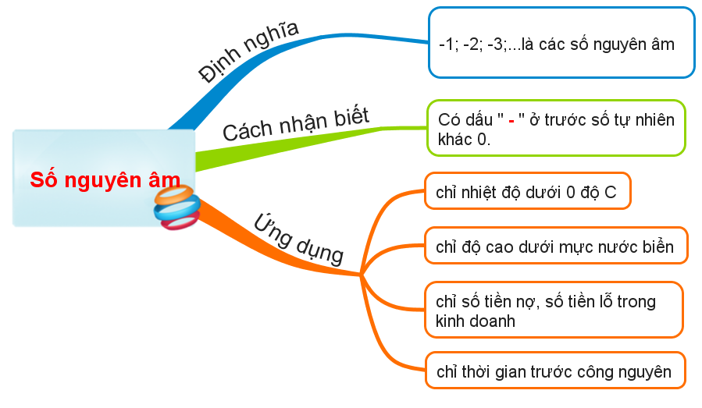
SƠ ĐỒ TƯ DUY

Slide 24
HƯỚNG DẪN VỀ NHÀ
- Học sinh ôn nội dung bài học và trả lời các câu hỏi:
+ Bài học hôm nay em đã học thêm được điều gì?
+ Em hãy tìm những ví dụ trong cuộc sống hàng ngày mà có thể giải thích được bằng cách vận dụng những kiến thức của bài học.
- Làm các bài tập 1 đến 4 SGK trang 63.
- Đọc nội dung phần có thể em chưa biết.
- Chuẩn bị: Tập hợp các số nguyên.

